Slide 1

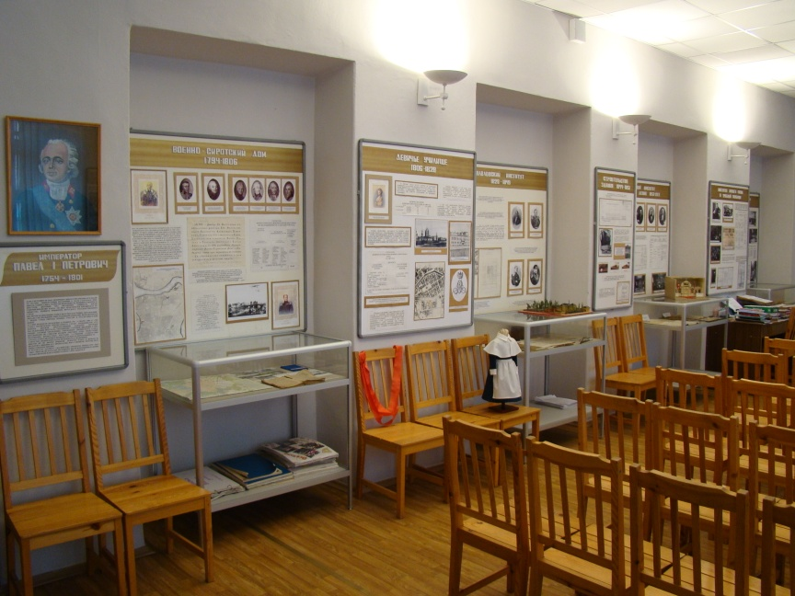
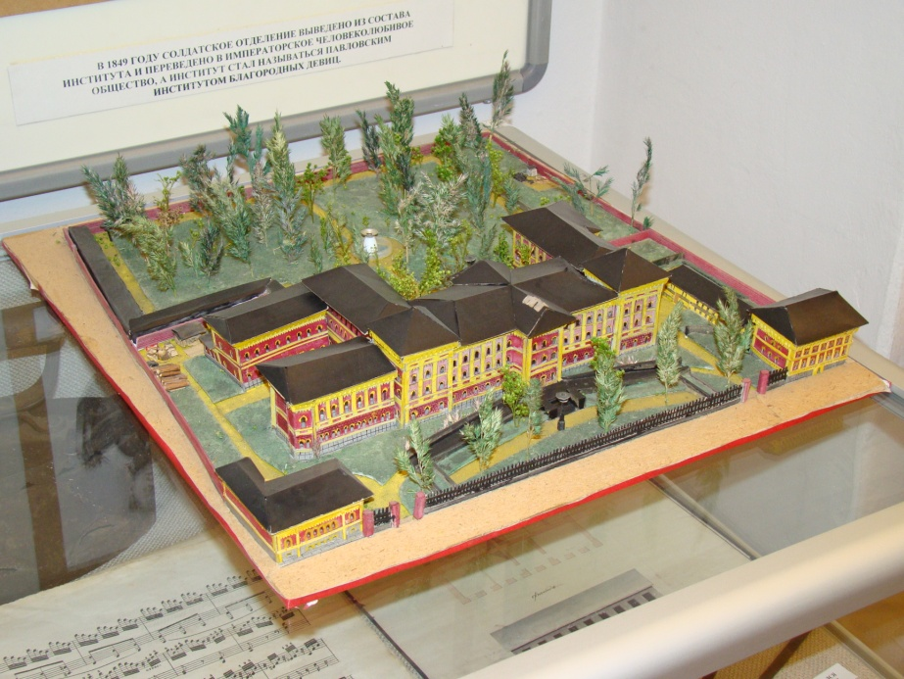
Экскурсии в музее
истории гимназии
Март 2015 года

Slide 2
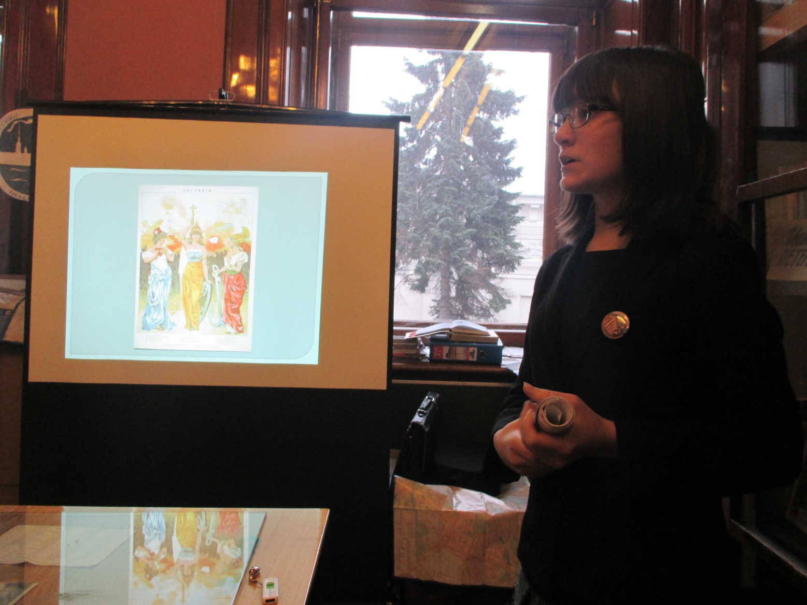
Городская ученическая конференция «Старт в науку». Ярофеева Анастасия. 8 а.
03.03.2015

Slide 3
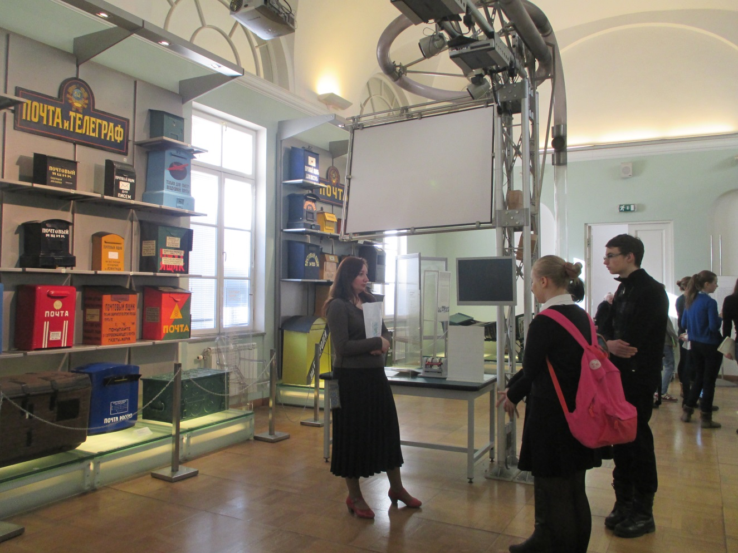
Четвёртый этап городского конкурса «Знатоки истории». Музей связи
05.03.2015

Slide 4
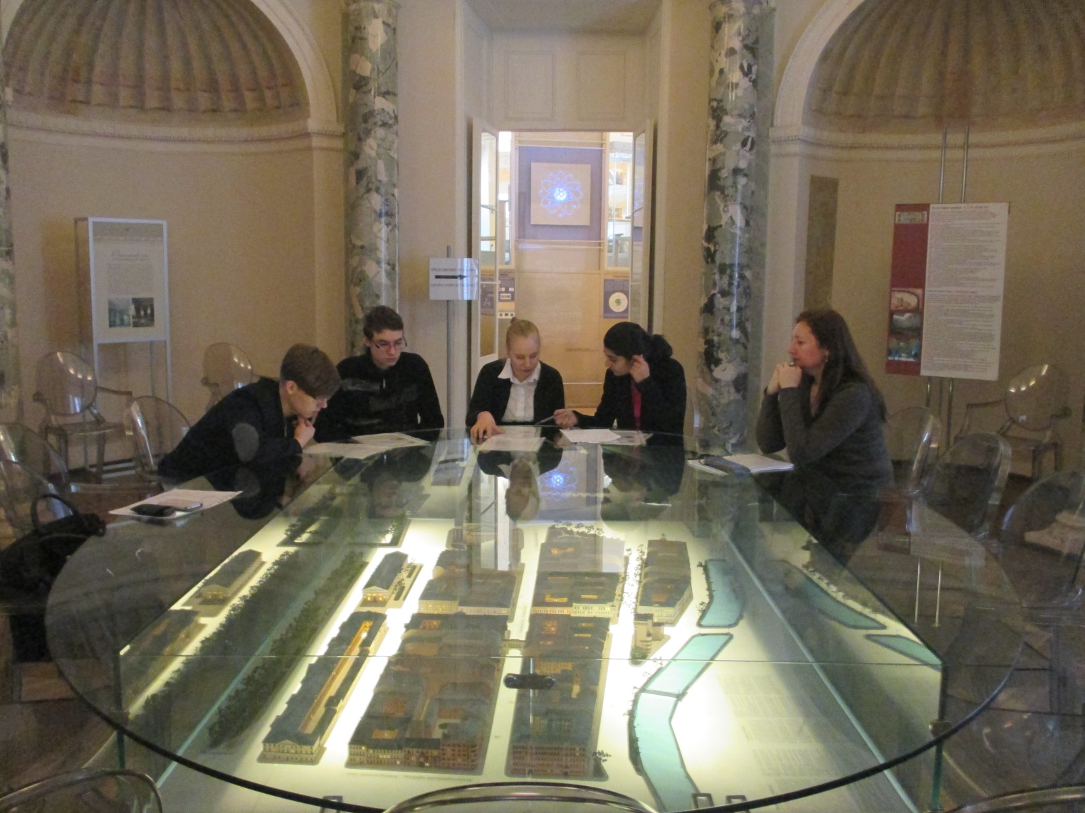
Четвёртый этап городского конкурса «Знатоки истории». Музей связи
05.03.2015

Slide 5
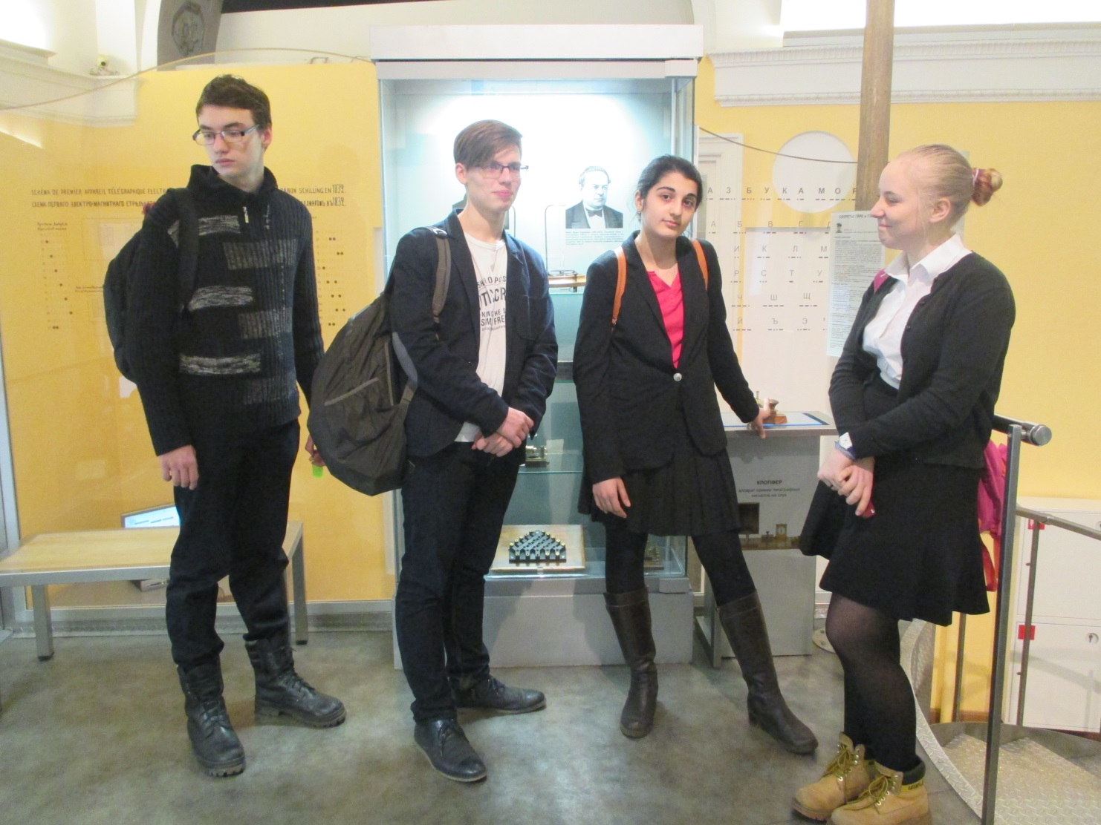
Четвёртый этап городского конкурса «Знатоки истории». Музей связи
05.03.2015

Slide 6
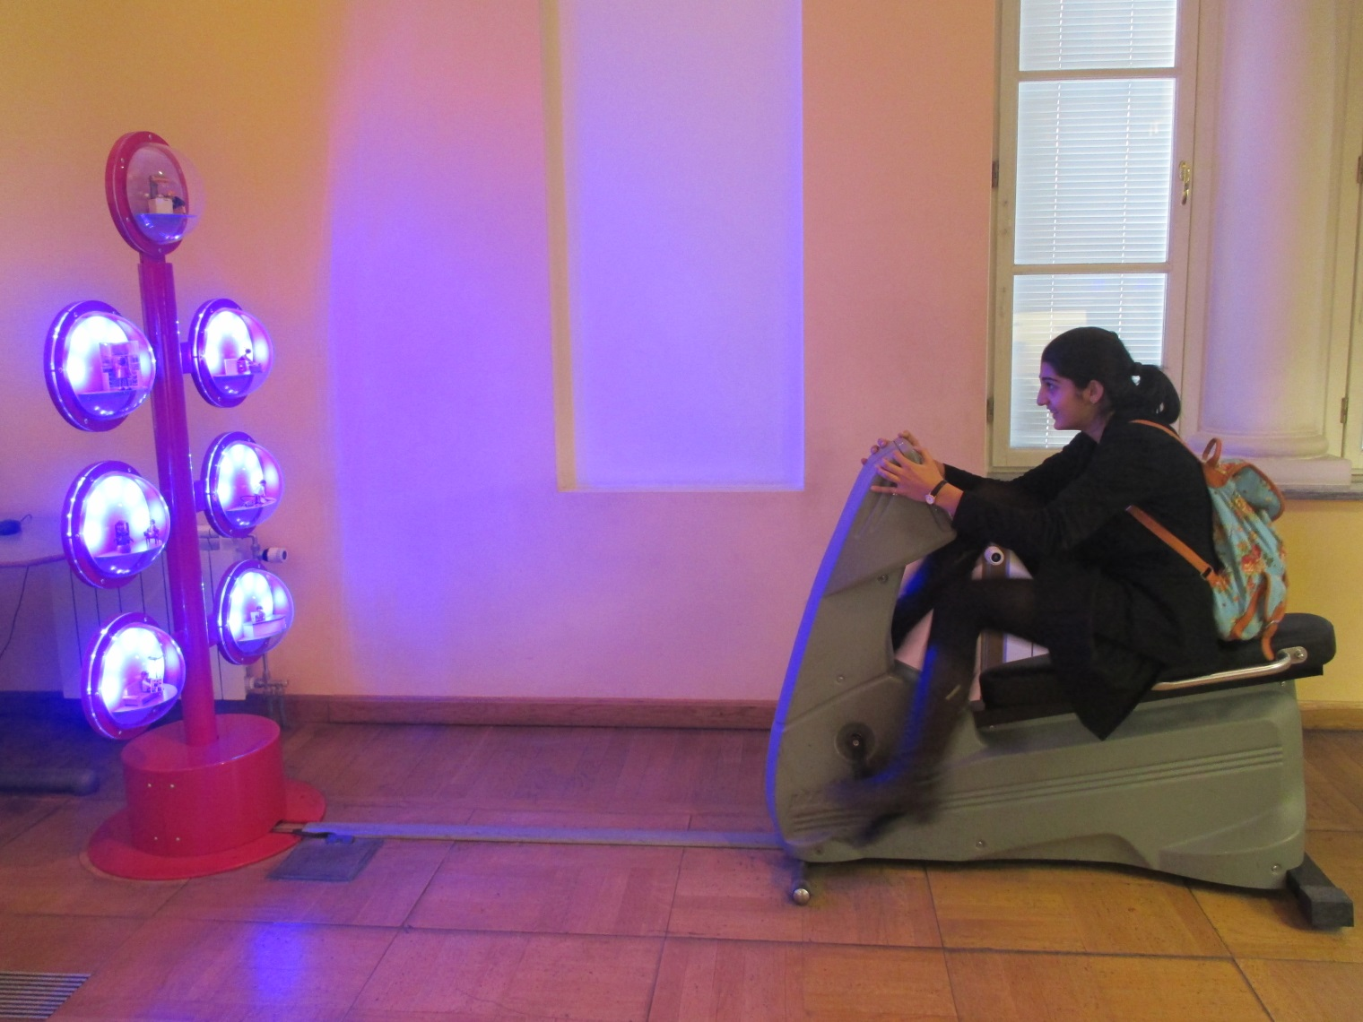
Четвёртый этап городского конкурса «Знатоки истории». Музей связи
05.03.2015

Slide 7
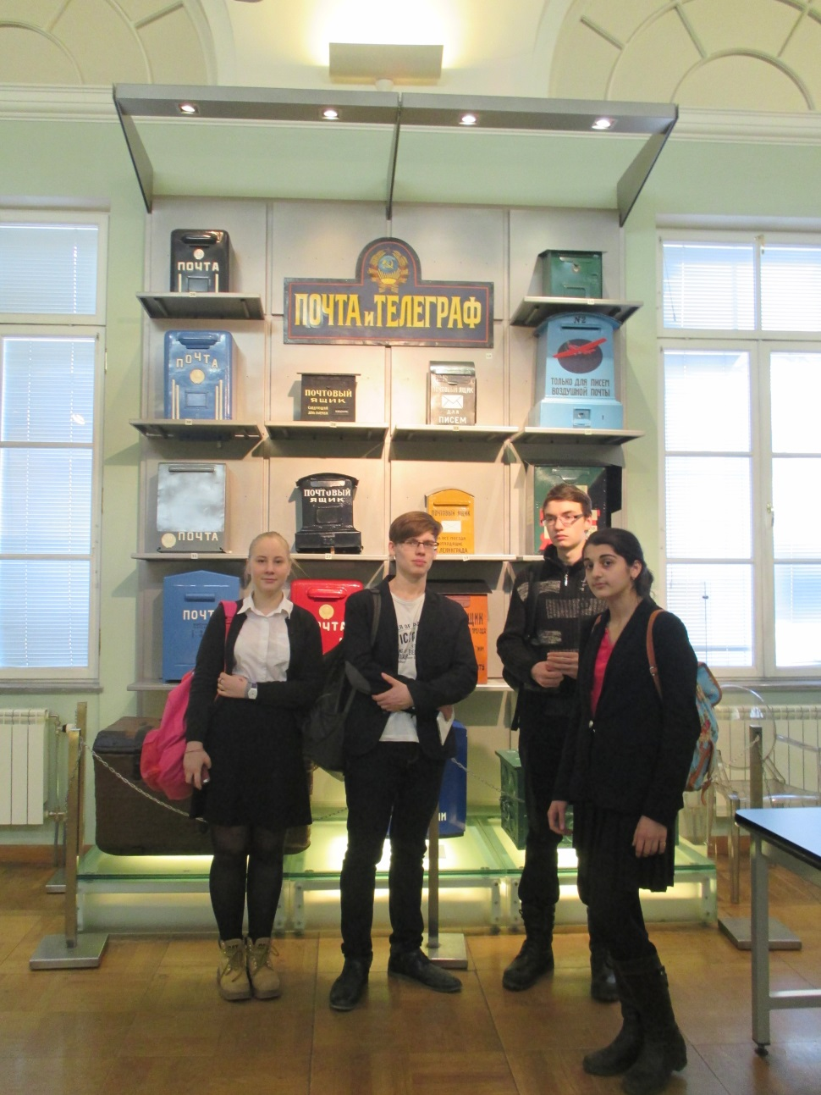
Четвёртый этап городского конкурса «Знатоки истории». Музей связи
05.03.2015

Slide 8
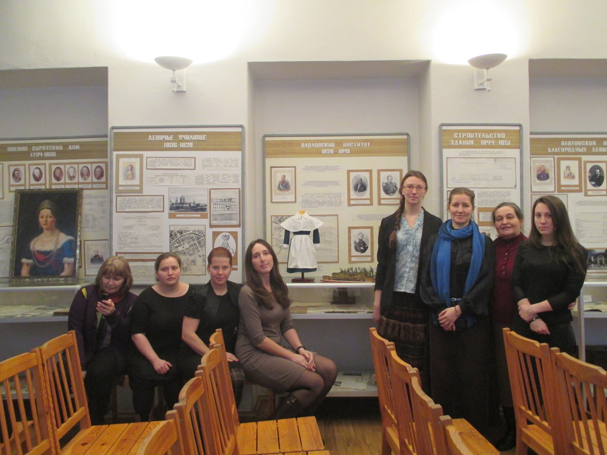
Практиканты из РГПУ им. Герцена. 17.03.2015

Slide 9
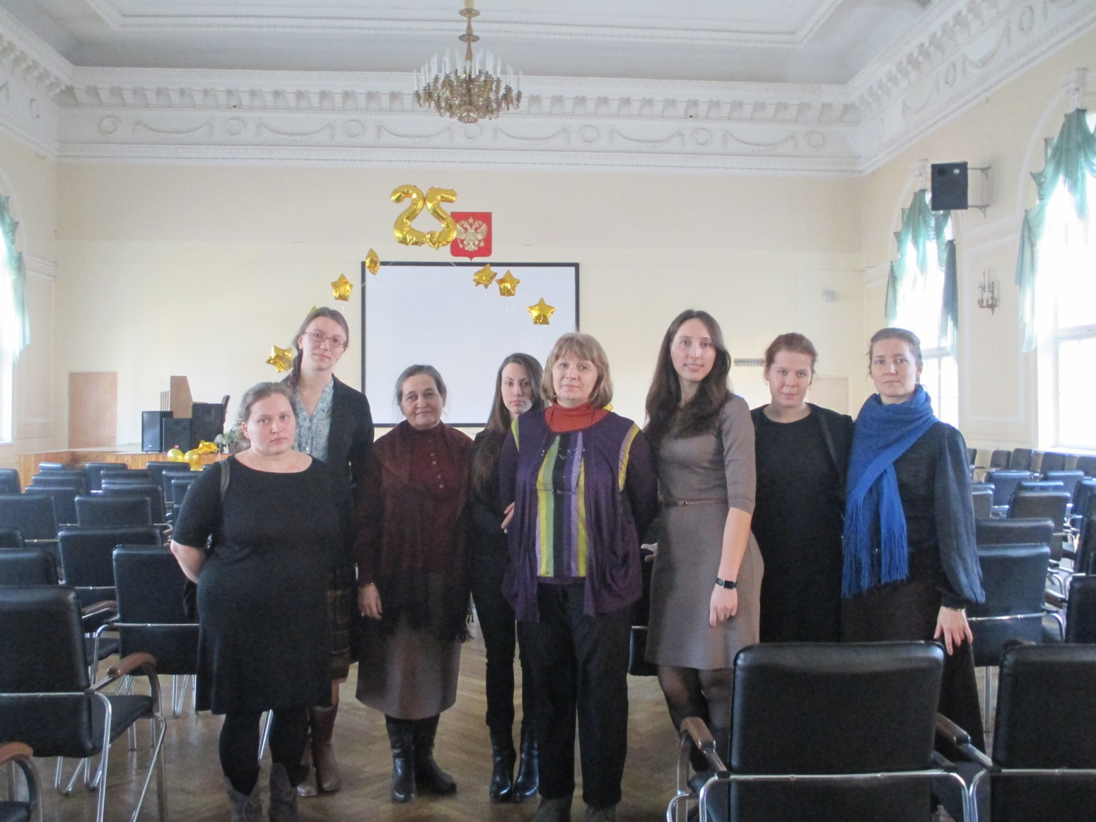
Практиканты из РГПУ им. Герцена. 17.03.2015

Slide 10
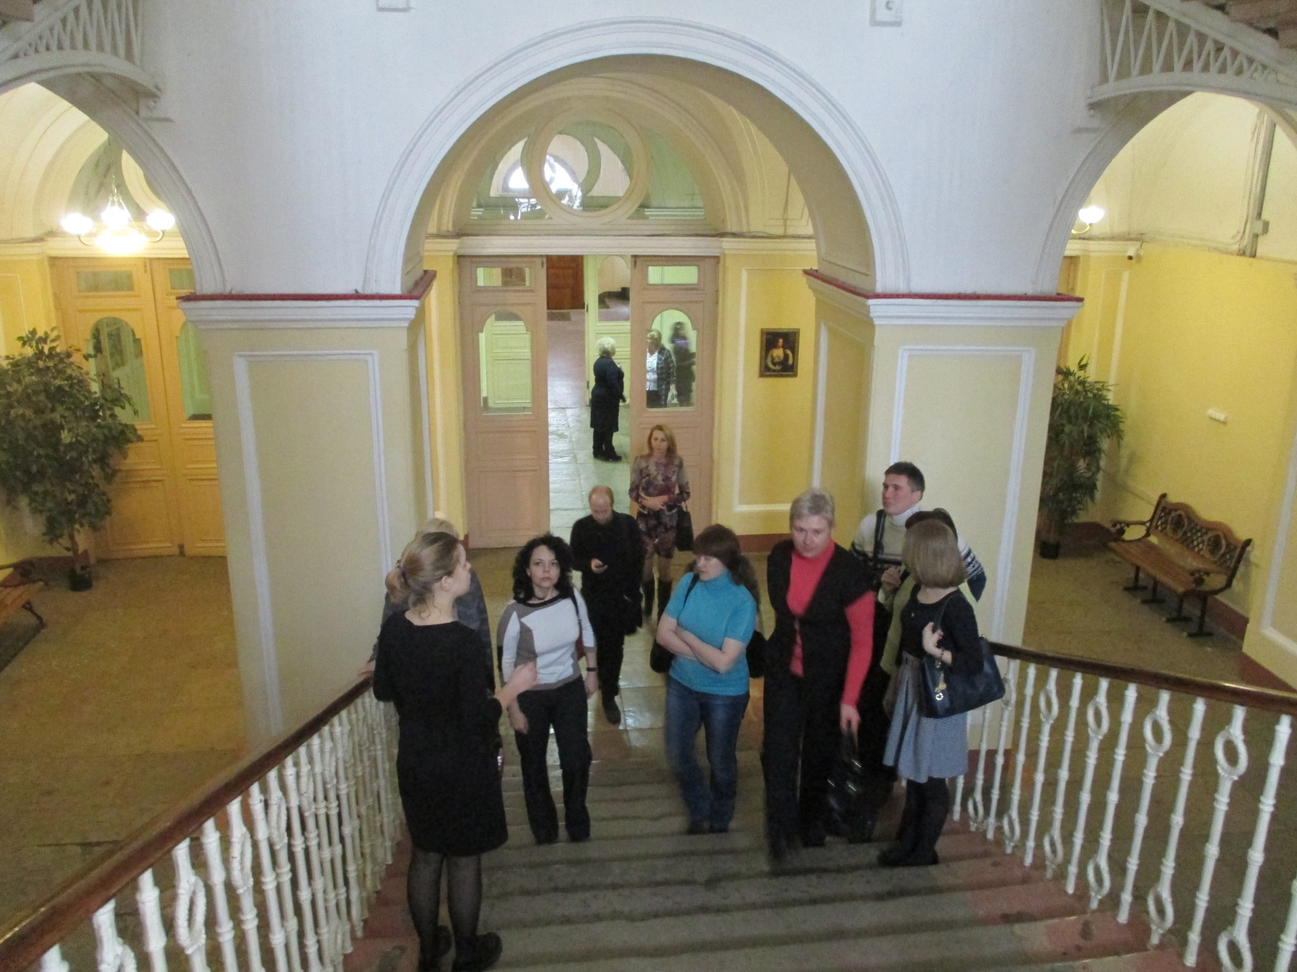
Городская конференция «Гражданское и патриотическое воспитание учащихся». 23.03.2015

Slide 11
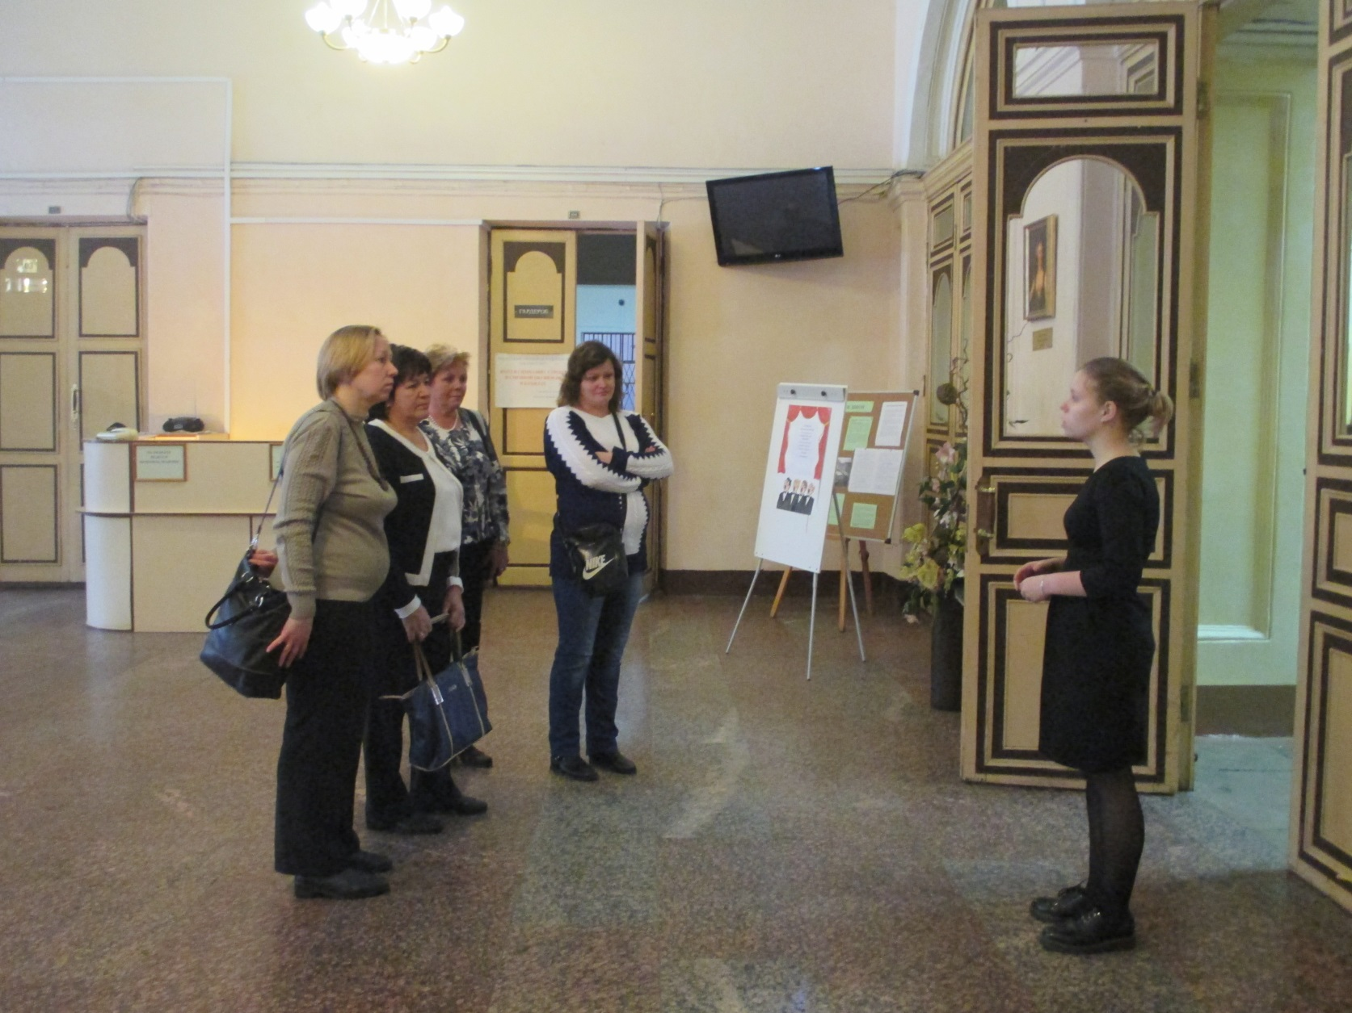
Городская конференция «Гражданское и патриотическое воспитание учащихся».
23.03.2015

